Slide 1
Nomofobia
Rodrigo Césare
Notes:
www.pastordeescola.com.br
Medo de ficar sem celular não é vício, é uma doença e tem nome: Nomofobia

Slide 2
Notes:
Pessoas que não conseguem ficar sem celular podem sofrer ansiedade típica da modernidade; 35% dos brasileiros mexem no celular a cada dez minutos
A nomofobia é o nome dado à sensação de medo ou agonia que um indivíduo tem de se sentir incomunicável por estar sem o aparelho celular ou computador. Seu nome vem do inglês “no more phone phobia”, que significa “medo de ficar sem telefone”. Essa fobia vem se tornando cada vez mais frequente no mundo atual devido a necessidade de velocidade de que adquirimos com o passar dos anos. Enquanto nossos ancestrais esperavam meses para receber extensas cartas vindas de outros continentes, hoje não conseguimos ficar quietos por nossas simples mensagens não chegarem ao outro lado do mundo em menos de um minuto.
Um grande difusor da nomofobia nos dias de hoje são os famosos smartphones. Esses pequenos aparelhos, que podem caber na palma de nossas mãos, vêm conquistando o mundo e prendendo cada vez mais pessoas em suas telas e incentivando não só a nomofobia como também o Transtorno de Dependência a Internet (TDI).
A estudante de Direito Ana Laura Dias, 18, diz que só consegue largar o celular no período em que está dormindo. Ela está com o celular ao seu lado enquanto dorme, trabalha, e não o larga nem mesmo quando está comendo: “Até na hora de comer, estou com ele na mão. Só quando estou digitando algo no computador para o escritório ou quando estou conversando com clientes é que deixo ele no bolso. Não fica longe de mim não”.
Ana Laura admitiu que o curto período de tempo que passa sem o celular a deixa chateada e que ela tem de manter a mente bastante ocupada para não sentir falta do aparelho. A estudante disse se sentir solitária e nervosa. “Chego a ficar triste”, explica. Ana Laura até mesmo comprou uma capa impermeável para não se afastar do celular nem mesmo na hora de tomar banho e disse ter perdido noites de sono respondendo mensagens pelo aparelho.
Segundo a psicóloga Ana Carolina, a nomofobia é bastante comum em pessoas ansiosas, ligadas à tecnologia e que tenham dificuldade em se comunicar: “Aqueles que não conseguem se enturmar muito bem em uma roda de conversa, puxar assunto e estabelecer novas amizades, se sai muito bem nesse ambiente virtual, uma vez que essa dificuldade não aparece nesse ambiente”.
A psicóloga, no entanto, afirma que todos somos um pouco nomofóbicos, pois a versatilidade que os smartphones proporcionam instiga as pessoas a permanecerem conectados a eles. Ana Carolina diz que estar conectado a tudo e a todos fascina os usuários dos smartphones. E ainda compara: “É como darmos um brinquedo encantador a uma criança e depois tirarmos dela. É lógico que ela vai sentir falta! E é o que acontece com a gente”.
CONTROLE
A nomofobia, segundo Ana Carolina, fica fora de controle quando as pessoas perdem a barreira do presencial com o virtual. Por exemplo, quando o usuário começa a dar mais atenção para as conversas que está tendo via WhatsApp do que para as pessoas a sua frente, trazendo prejuízos para a vida pessoal e social da pessoa. A psicóloga também conta que para prevenir seria necessário tomar cuidado com a frequência que usuário do celular permanece conectado no aparelho, “Perceba a relação com seu smartphone, você dá mais importância às redes sociais ou a pessoa que está a sua frente? Saiu com amigos? Deixe o celular de lado um pouco, aproveite o momento que esta ali para ser vivido. Em momentos de lazer e descanso, se policie quanto ao uso destes aparelhos”, aconselha. Ana Carolina ainda cita a genialidade da evolução tecnológica e da conveniência que os smartphones trazem para facilitar a vida das pessoas, porém relembra que todo progresso também traz consequências negativas e que são essas que devem ser evitadas.
Para se tratar a nomofobia, é necessária a colaboração do usuário para que junto com o profissional para determinarem se a quantidade de tempo gasto no celular é saudável e, caso não seja, mostrar ao paciente sua dependência e guia-lo para que compreenda o exagero assim como estabelecer limites de uso para que o aparelho “deixe de ser parte do corpo da pessoa” e volte a sua condição original de aparelho eletrônico.
Pesquisa mostra que 35% dos brasileiros mexem no celular a cada dez minutos
Uma pesquisa feita pela revista Time e pela Qualcomm, com cinco mil participantes, mostrou um resultado surpreendente ao indicar que 79% dos entrevistados se sentem mal quando não estão com o celular por perto. A pesquisa também indicou que no Brasil 58% dos entrevistados admitiu verificar o celular a cada 30 minutos enquanto 35% verifica o aparelho de dez em dez minutos.
A Phd Anna Lúcia Spear King, pesquisadora do Laboratório de Pânico e Respiração do Instituto de Psiquiatria da Universidade Federal do Rio de Janeiro, fez da nomofobia seu tema de doutorado no ano de 2012. Seus estudos indicaram 34% dos entrevistados afirmaram ficar ansiosos sem aparelho, e que 54% disseram ter “pavor” de passar mal no meio da rua e não portar o aparelho.
Exagero
No ano passado, um instalador de ar-condicionado reagiu a um assalto, em Vitória, capital de Espírito Santo, e tirou uma selfie, acompanhado do assaltante. Em testemunho o rapaz afirmou que estava andando pela rua quando foi abordado pelo homem, que estava em cima de uma bicicleta, que o mandou entregar o celular. Após negar duas vezes a condição imposta, o jovem empurrou a bicicleta do homem, que ao tentar correr caiu na calçada, o imobilizou com uma chave de braço e tirou a foto enquanto a polícia chegava ao local.
Selfie no México
Óscar Otero Aguilar, um jovem mexicano de 21 anos, morreu no meio do ano passado quando tentou fazer uma selfie para postar na rede social Facebook. O rapaz tentou fazer uma foto em que apontava uma das armas que possuía para sua cabeça, porém Óscar estava embriagado e acidentalmente puxou o gatilho da arma invés de tirar a foto. Segundo a revista “Excelsior” quando os policiais chegaram ao local chamaram de imediato os paramédicos que confirmaram a morte imediata do rapaz

Slide 3
Novos estudos mostram que é mais difícil resistir à tentação de acessar sites como Facebook e Twitter do que dizer não ao álcool e ao cigarro
Notes:
Todas as terças-feiras, por volta das 21h30, um grupo de oito paulistanos se reúne em um bar de Moema, bairro nobre da zona sul da capital, para colocar o papo em dia. É um compromisso que não falha há sete anos. Tudo tem espaço na roda de conversa, em que participam empresários, publicitários, advogados e administradores de empresas na casa dos 30 anos. Mas, de uns tempos para cá, alguns dos membros do pequeno clube estavam ficando dispersos. Plugados em seus smartphones, eles se distanciavam dos amigos presentes para dar conta de um fluxo infinito e impessoal de piadinhas, notícias e conversas picotadas geradas por redes sociais como o Facebook e o Twitter. “Começou a virar um problema de uns dois meses para cá”, diz o advogado André Martini, 26 anos. “Reconheci que, como alguns dos meus amigos, não conseguia desligar e aproveitar aquele momento no bar. Estava viciado.” A saída foi adotar o “phone stacking”, uma espécie de jogo em que o grupo é obrigado a empilhar os celulares. Quem não resistir e checar o aparelho paga a conta. A medida funcionou para a turma de Martini.

Slide 4
Notes:
O vício em redes sociais é uma realidade e tem impactos impossíveis de ignorar, como mostra o exemplo acima. Um dos primeiros estudos a revelar a força dessa nova dependência de forma inconteste foi apresentado em fevereiro pela Universidade de Chicago. Depois de acompanhar a rotina de checagem de atualizações em redes sociais de 205 pessoas por sete dias, os pesquisadores concluíram, para espanto geral, que resistir às tentações do Facebook e do Twitter é mais difícil do que dizer não ao álcool e ao cigarro. Uma consulta aos números do programa de dependência de internet do Instituto de Psiquiatria do Hospital das Clínicas da Universidade de São Paulo (IPq-HCUSP) dá contornos brasileiros ao argumento posto pelos americanos de Chicago.

Slide 5
Notes:
PRIORIDADE
Jackeline Roque, 21 anos, já deixou de viajar para não perder
as atualizações do Facebook, que ela acompanha de um smartphone
Hoje, 25% dos pacientes que buscam ajuda no programa do IPq o fazem atrás de tratamento para o vício em redes sociais. “E esse percentual deve aumentar”, afirma Dora Góes, psicóloga do programa. “Até o fim do ano queremos ter um módulo específico para tratar essa vertente da dependência de internet.” Não será fácil estabelecer um protocolo de tratamento. O vício em redes sociais é forte como o da dependência química. Como o viciado em drogas, que com o tempo precisa de doses cada vez maiores de uma substância para ter o efeito entorpecente parecido com o obtido no primeiro contato, o viciado em Facebook também necessita se expor e ler as confissões de amigos com cada vez mais fre­quência para saciar sua curiosidade e narcisismo. Sintomas de crise de abstinência, como ansiedade, acessos de raiva, suores e até depressão quando há afastamento da rede, também são comuns. “É como um alcoólatra”, afirma Dora. “Se para ele o bar é o objetivo, para o viciado estar sempre conectado às redes sociais é a meta.”

Slide 6
Notes:
CURADO
O carioca Celso Fortes, 40 anos, que trabalha com mídias sociais,
sofreu para conseguir conter o vício, hoje controlado
Embora não pretenda buscar tratamento e não se veja como doente, a estudante de moda paulistana Jackeline Roque, 21 anos, tem certeza de que é uma viciada. Usuária assídua do Facebook, a maior rede social do mundo, ela admite já ter evitado viagens quando sabia que não teria acesso a ela no destino. “E quando vou para a casa da minha avó, que não tem computador ou cobertura de internet móvel, fico bastante aflita”, diz. Aflição esta que pode muito bem ser o primeiro sinal de uma crise de abstinência. “Quando volto a me conectar, vejo quanto perdi.”
Atualmente, a atenção em torno do assunto é tamanha que já há setores defendendo a inclusão da dependência por redes sociais na nova edição do Manual Diagnóstico e Estatístico de Transtornos Mentais, da Associação Americana de Psiquiatria, que deve ser publicada em maio de 2013. O pedido mais incisivo veio de um time formado por quatro psiquiatras da Universidade de Atenas, na Grécia, que publicou um artigo na revista acadêmica “European Psychiatry” com uma descrição assustadora da rotina de uma paciente de 24 anos completamente viciada. Trazida à clínica pelos pais, ela passava cinco horas por dia no Facebook, havia perdido os amigos reais, o emprego, a vida social e, aos poucos, estava perdendo a saúde, pois já não dormia nem se alimentava bem. “A paciente usava a internet havia sete anos e nunca tinha tido problemas”, diz o artigo. “A rede social é que foi o gatilho para o distúrbio do impulso.” Considerando a escala potencialmente planetária desse novo candidato à doença – o Facebook tem 901 milhões de usuários no mundo, sendo 46,3 milhões no Brasil, o segundo país com maior participação da Terra –, o pleito é mais do que razoável.
O paulistano Lucas Monea, 21 anos, estudante de educação física e estagiário em uma academia, ainda não está perdendo a saúde. Mas o sono ele já perdeu muitas vezes por causa das redes sociais. “Ouço o teclado de madrugada, mando-o desligar, mas ele continua lá”, diz a mãe do universitário, Cristina Ribeiro. Além do computador, Monea acessa o Facebook por um smartphone pré-pago que comprou em agosto de 2011. Atento às promoções da operadora, ele se desdobra para garantir internet móvel ininterrupta no aparelhinho pelo menor preço possível – e sempre consegue. “Converso com amigos, vendo suplementos alimentares, faço de tudo”, diz ele. “Da hora que acordo à hora que vou dormir, não desligo mesmo.” Não é só ele. Um estudo feito pela Online Schools em fevereiro, batizado de “Obcecados pelo Facebook”, mostrou que metade dos usuários da rede social com idade entre 18 e 34 anos faz o primeiro acesso do dia logo que acorda, sendo que 28% o fazem enquanto ainda estão na cama.

Slide 7
Notes:
INSONE
Lucas Monea passa as madrugadas no Facebook e usa promoções
de operadoras para ter internet constante no celular
Entender as razões dessa compulsão em ascensão é um desafio. Por que usamos tanto e, às vezes, até preferimos esses canais para nos comunicar? Carlos Florêncio, coach e consultor em desenvolvimento pessoal há 20 anos, com mais de 60 mil atendimentos no currículo, tem uma teoria: “Nas redes sociais temos controle absoluto sobre quem somos”, diz ele. Lá, as vidas são editadas para que só os melhores momentos, as mais belas fotos e os detalhes mais interessantes do dia a dia sejam expostos. Até os defeitos, quando compartilhados, são cuidadosamente escolhidos. “É uma realidade paralela em que todos apresentam o que julgam ser suas versões ideais”, afirma Florêncio. E isso tem um custo imenso. São poucas as pessoas que conseguem, de fato, viver o ideal que projetam, o que gera grande frustração. E mais: privilegiar as relações mediadas pela internet compromete as nossas habilidades sociais no mundo real. “Desaprendemos a olhar no olho, interpretar os sinais corporais e dar a atenção devida a quem está ali, diante da gente”, diz Dora, do IPq-HCUSP.
Mas nem tudo é ruim nas teias das redes sociais. Pelo contrário. Grande parte do que elas oferecem é bom. O problema é saber dosar o uso para que as vantagens não sejam ofuscadas pelo vício que surge com os excessos. “Ame a tecnologia, mas não a ame incondicionalmente”, afirma Daniel Sieberg, autor do livro “The Digital Diet” (Random House, 2011), sem tradução para o português. Na obra, Sieberg apresenta um teste desenhado para medir o nível individual de consumo digital e propõe um controle, ou uma dieta, para regular os excessos (faça o teste na página 67 e confira as dicas da dieta nas páginas 68 e 69). “Fui um viciado, reconheço, mas hoje faço uso consciente das redes sociais”, diz o carioca Celso Fortes, 40 anos, consultor em comunicação de novas mídias. Ele teria tudo para ainda ser um dependente, já que seu trabalho exige o uso intensivo dessas ferramentas, mas garante que não é mais. “Sei de hotéis que dão ao hóspede a opção de deixar todos os eletrônicos em um cofre na recepção para que eles ­realmente descansem durante a estada”, afirma Fortes. No auge do vício, reconhece que teria se beneficiado dessa opção de serviço. “Hoje não, checo o que preciso no iPad e logo desconecto.”
Poucos são como ele. Cair no canto da sereia virtual é fácil e conveniente. “Somos todos humanos e gostamos quando os outros nos dão atenção”, reconhece Andrew Keen, consagrado autor da área que lança seu segundo livro, “Digital Vertigo” (Vertigem Digital, em tradução livre), na segunda quinzena de maio nos Estados Unidos e em agosto no Brasil, pela Editora Zahar. A obra traz uma forte crítica à ingenuidade com que usamos as redes sociais atualmente. “Elas são a cocaína da era digital e estamos todos viciados”, alerta Keen, que admite ser ele próprio um dos dependentes. Não está sozinho.

Slide 9
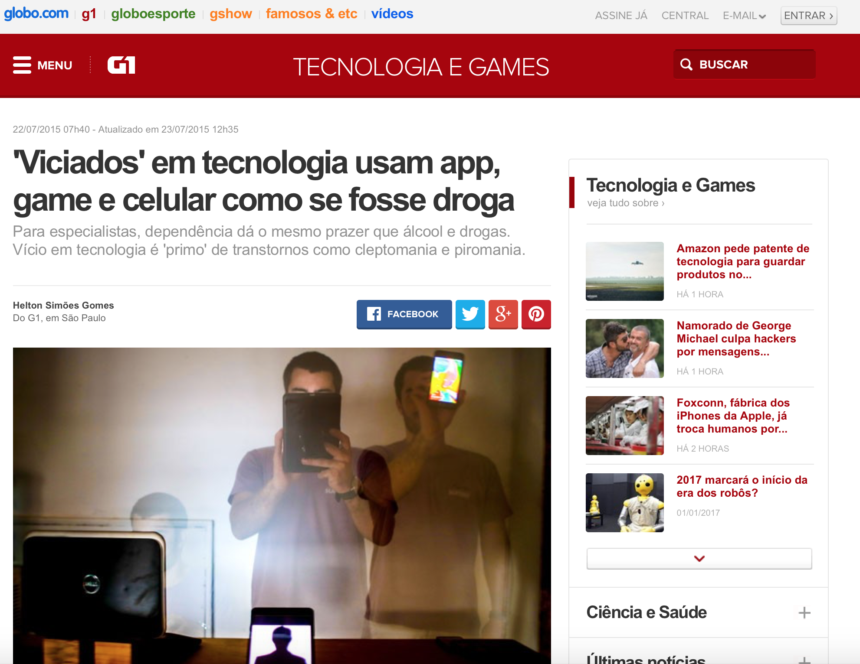

Slide 10
Notes:
Um estudo da Flurry, consultoria do Yahoo, apontou que há 280 milhões de “viciados” em aplicativos para celular no mundo, mas não tem base médica. No entanto, muitos brasileiros, 10% do total de internautas segundo especialistas do Hospital das Clínicas (SP), já foram diagnosticados com um vício real: é a dependência de tecnologia, que faz suas vítimas passarem até 12 horas conectadas e, quando estão off-line, tremerem, suarem, terem taquicardia e, em casos extremos, chegarem até a tentar suicídio. O G1 conversou com alguns deles e especialistas na área.
“Eu fui tendo vários ataques de pânico em diversos momentos: dormindo, dirigindo, pilotando moto e até mergulhando, cara”, diz o despachante M.A*, de 42 anos, que passou dez anos se tratando esporadicamente com ansiolíticos (drogas para avaliar a tensão) até descobrir, em dezembro do ano passado, que um dos gatilhos para os ataques era a ansiedade por não estar conectado. “Eu vi que um dos grandes vetores da minha ansiedade era a tecnologia.”
Confundem dependência com tempo de conexão. Não é o tempo que passa conectado, mas a perda de controle sobre tecnologia que define um dependente”
Eduardo Guedes, pesquisador e diretor do Instituto Delete, da UFRJ
Ele teve contato com a tecnologia aos 16 anos, na década de 80. A partir daí, novidades já aposentadas, como o Orkut, e outras em atividade, como o Instagram, entravam em sua vida assim que lançadas e logo se tornavam um vício.
“As pessoas confundem dependência com tempo de conexão. Não é o tempo que você passa conectado, mas o nível de perda de controle sobre a tecnologia que define um dependente”, explica Eduardo Guedes, pesquisador e diretor do Instituto Delete, organização que trata dependentes em tecnologia e é da Universidade Federal do Rio de Janeiro (UFRJ). No estudo da Flurry, por exemplo, "viciado" é aquele que abre um aplicativo mais de 60 vezes por dia.

Slide 11
Notes:
“Eu ficava depois do expediente para usar a internet. Já fiquei preso no escritório por causa disso”, disse. Apaixonado por fotos, M.A. possui uma conta no Instagram com mais de 2,5 mil publicações, média de mais de três imagens por dia. A fissura era tanta que quando viajava para seu sítio, passava até três horas editando fotos. Como o lugar está fora da área de cobertura da rede de celular, M.A. abandonava a esposa e caminhava até o alto de um morro para conseguir conexão e publicar as imagens.
“A pessoa não percebe que a necessidade de estar conectado é cada vez maior e, para obter o mesmo prazer, ela tem que usar cada vez mais. É como se fosse uma droga”, explica a psicóloga Sylvia von Enck, do núcleo de dependência tecnológica do Hospital das Clínicas. “Na medida em que a pessoa não consegue controlar esses impulsos na busca do prazer, ela vai aumentando esses estímulos.”
Por isso, explica, a dependência tecnológica é considerada um dos transtornos do controle dos impulsos, assim como a cleptomania (furtar compulsivamente), piromania (prazer em atear fogo) e tricotilomania (arrancar os cabelos).
Falta de controle com apps e games
Para M.A., a falta de controle também se estendia a apps e games. Tanto que ele já baixou mais de 340 programas para celular e as batalhas de “Call of Duty: Black Ops II” durante a madrugada eram o terror das noites da esposa. “Eu dizia a ela: ‘Você prefere que eu fique bebendo no bar?’” Se trocasse o joystick pelo copo, daria no mesmo. O alcoolismo, assim como o vício em outras drogas, e a dependência tecnológica produzem efeitos semelhantes de satisfação no cérebro, explica Guedes.

Slide 12
Notes:
“No caso de uma substância química, existem elementos que interferem no funcionamento neurológico. Mas, no caso da internet, a pessoa libera hormônios que geram prazer e, com isso, fica de alguma forma aliviada quando passa muito tempo conectada, jogando ou em alguma atividade que a retire de um momento de desprazer, angústia e depressão”, diz van Enck.
Sem internet = abstinência
A psicóloga diz que a privação da internet funciona como uma abstinência forçada e pode gerar violência. “Nós já atendemos alguns casos de pais que foram buscar ajuda porque o ponto máximo que o filho, de 15 anos, chegou, depois de ter jogado objetos pela janela do apartamento, foi ameaçar se jogar. Em outro caso, um garoto de 17 anos pegou uma faca e tentou machucar a mãe.”
Sem ter protagonizado casos de violência, M.A. conviveu com o vício sem saber durante dez anos e só passou a se tratar no Instituto Delete após ser aconselhado por um amigo. Já o arquiteto B.R., de 29 anos procurou “o centro sem ter ideia do que estava acontecendo” em 2014, logo após ter uma crise de ansiedade enquanto assistia TV com a família.
Lidando com o transtorno
Sem desgrudar do celular ou do PC, ele estava sempre à espera de informações sobre trabalho e alerta ao menor sinal de notificações de aplicativos. “Se o smartphone vibrava, eu já estava olhando.” Depois de passarem pelo instituto, tanto M.A. quanto B.R. dizem conseguir lidar com o transtorno. O arquiteto brinca dizendo que virou “copsicólogo” dos amigos e já até indicou o tratamento a dois conhecidos.
A psicóloga do HC diz, no entanto, que os pacientes nessa condição sempre terão de ficar alertas. “É uma ‘alta’”, afirma, dita assim mesmo entre aspas, pois “às vezes, acontecem situações em que a pessoa acaba reincidindo, volta a apresentar os comportamentos compulsivos.”
*Os nomes dos dependentes em tecnologia foram suprimidospela reportagem a pedido deles para preservar a privacidade dos entrevistados
Use a tecnologia com moderação, alerta médica
Para a médica Ana Escobar, consultora do programa Bem Estar, devemos ficar alerta quando a pessoa deixa de ter um convívio social e quer ficar apenas conectada.
“As pessoas ficam dentro delas mesmas, sem amigos, sem compartilhar momentos. Isso pode ser um problema”.
A pediatra lembra que o alerta também vale para as crianças.

Slide 13
Notes:
As novas doenças provocadas pelo uso da internet
É oficial. Conheça oito novas doenças que surgiram - ou pioraram - por conta do uso quase compulsivo da Internet e dos dispositivos digitais móveis
A Internet é um buffet infinito de vídeos de gatos, TV e Instagrams de celebridades. Mas ela também pode estar aos poucos levando você à beira da insanidade. E não estamos aqui usando nenhuma figura de linguagem.
À medida que a Internet evoluiu para ser onipresente da vida moderna, testemunhamos o aumento de uma série de transtornos mentais distintos ligados diretamente ao uso da tecnologia digital. Até recentemente, esses problemas, amenos ou destrutivos, não tinham sido reconhecidos oficialmente pela comunidade médica.
Algumas dessas desordens são novas versões de aflições antigas, renovadas pela era da banda larga móvel, enquanto outras são criaturas completamente novas. Não fique surpreso se você sentir uma pontinha de – pelo menos – uma ou duas delas.
Nomophobia
O que é: a ansiedade que surge por não ter acesso a um dispositivo móvel. O termo “Nomophobia” é uma abreviatura de “no-mobile phobia” (medo de ficar sem telefone móvel).
Sabe aquela horrível sensação de estar desconectado quando acaba a bateria do seu celular e não há tomada elétrica disponível? Para alguns de nós, há um caminho neural que associa diretamente essa sensação desconfortável de privação tecnológica a um tremendo ataque de ansiedade.
A nomophobia é o aumento acentuado da ansiedade que algumas pessoas sentem quando são separadas de seus telefones. E não se engane, pois não se trata de um #FirstWorldProblem (problema de primeiro mundo). O distúrbio pode ter efeitos negativos muito reais na vida das pessoas no mundo todo. E é mais intenso nos heavy users de dispositivos móveis
Tanto que essa condição encontrou seu caminho na mais recente edição do Diagnostic and Statistical Manual of Mental Disorders (DSM-5, ou Manual Diagnóstico e Estatístico de Distúrbios Mentais) e levou a um programa de tratamento dedicado à Nomophobia no Centro de Recuperação Morningside em Newport Beach, Califórnia.
“Estamos condicionados a prestar atenção às notificações dos nossos telefones”, disse Rosen. “Somos como os cães de Pavlov, de certa forma. Você vê as pessoas pegarem seus celulares e dois minutos depois fazerem a mesma coisa, mesmo que nada tenha ocorrido. Isso é impulsionado pela ação reflexa, bem como pela ansiedade para se certificar de que não ter perdido nada. É tudo parte da reação FOMO (Fear Of Missing Out, ou medo de estar perdendo algo).”
Síndrome do toque fantasma
O que é: quando o seu cérebro faz com que você pense que seu celular está vibrando no seu bolso (ou bolsa, se você preferir).
Alguma vez você já tirou o telefone do bolso porque o sentiu tocar e percebeu depois que ele estava no silencioso o tempo todo? E, ainda mais estranho, ele nem estava no seu bolso para começo de conversa? Você pode estar delirando um pouco, mas não está sozinho.
Segundo o Dr. Larry Rosen, autor do livro iDisorder, 70% dos heavy users (usuários intensivos) de dispositivos móveis já relataram ter experimentado o telefone tocando ou vibrando mesmo sem ter recebido nenhuma ligação. Tudo graças a mecanismos de resposta perdidos em nossos cérebros.
“Provavelmente sempre sentimos um leve formigamento no nosso bolso. Há algumas décadas nós teríamos apenas assumido que isso era uma leve coceira e teríamos coçado”, diz Rosen em entrevista ao TechHive.
“Mas agora, nós configuramos o nosso mundo social para girar em torno dessa pequena caixa em nosso bolso. Então, sempre que sentimos um formigamento, recebemos uma explosão de neurotransmissores do nosso cérebro que podem causar tanto ansiedade quanto prazer e nos preparam para agir. Mas ao invés de achar que é uma coceira, reagimos como se fosse o telefone que temos que atender prontamente”, completa.
No futuro, com a computação vestível, há o risco da doença evoluir para novas formas, como, por exemplo, usuários de Google Glass começarem a ver coisas que não existem porque seu cérebro está ligado a sinais típicos do aparelho.
Náusea Digital (Cybersickness)
O que é: a desorientação e vertigem que algumas pessoas sentem quando interagem com determinados ambientes digitais.
A última versão do iOS, sistema operacional móvel da Apple, é uma reivenção plana, versátil e bonita da interface do usuário móvel. Infelizmente, ela também faz as pessoas vomitarem e forneceu o mais recente exemplo da doença.
Assim que a nova versão do iOS foi liberada para os usuários de iPhone e iPad no mês passado, os fóruns de suporte da Apple começaram a encher com reclamações de pessoas que sentem desorientação e náuseas depois de usar a nova interface.
Isso tem sido atribuído em grande parte ao efeito que faz com que os ícones e a tela de abertura pareçam estar se movendo dentro de um mundo tridimensional abaixo do visor de vidro.
Essas tonturas e náuseas resultantes de um ambiente virtual foram apelidadas de ciberdoença. O termo surgiu na década de 1990 para descrever a sensação de desorientação vivida por usuários iniciais de sistemas de realidade virtual. É basicamente o nosso cérebro sendo enganado e ficando enjoado por conta da sensação de movimento quando não estamos realmente nos movimentando.
Depressão de Facebook
O que é: a depressão causada por interações sociais (ou a falta de) no Facebook.
Os seres humanos são criaturas sociais. Então você pode pensar que o aumento da comunicação facilitada pelas mídias sociais faria todos nós mais felizes e mais contentes. Na verdade, o oposto é que parece ser verdade.
Um estudo da Universidade de Michigan mostra que o grau de depressão entre jovens corresponde diretamente ao montante de tempo que eles gastam no Facebook.
Uma possível razão é que as pessoas tendem a postar apenas as boas notícias sobre eles mesmos na rede social: férias, promoções, fotos de festas, etc. Então é super fácil cair na falsa crença de que todos estão vivendo vidas muito mais felizes e bem-sucedidas que você (quando isso pode não ser o caso).
Tenha em mente que esse crescimento da interação das mídias sociais não tem que levar ao desespero.
O Dr. Rosen também conduziu um estudo sobre o estado emocional dos usuários do Facebook e identificou que, enquanto realmente há uma relação entre o uso do Facebook e problemas emocionais como depressão, os usuários que possuem um grande número de amigos na rede social mostraram ter menor incidência de tensão emocional.
Isso é particularmente verdade quando o uso da mídia social é combinado com outras formas de comunicação, como falar ao telefone.
Moral da história: 1) não acredite em tudo o que seus amigos postam no Facebook e 2) pegue o telefone de vez em quando.
Transtorno de Dependência da Internet
O que é: uma vontade constante e não saudável de acessar à Internet.
O Transtorno de Dependência da Internet (por vezes referido como Uso Problemático da Internet) é o uso excessivo e irracional da Internet que interfere na vida cotidiana. Os termos “dependência” e “transtorno” são um pouco controversos na comunidade médica, já que a utilização compulsiva da Internet é vista frequentemente como sintoma de um problema maior, em vez de ser considerada a própria doença.
“Diagnósticos duplos fazem parte de tratamentos, de modo que o problema está associado a outras doenças, como depressão, TOC, Transtorno de Déficit de Atenção e ansiedade social”, diz a Dra. Kimberly Young. A médica é responsável pelo Centro de Dependência da Internet, que trata de inúmeras formas de dependência à rede, como o vício de jogos online e jogos de azar, e vício em cibersexo.
Além disso, ela identificou que formas de vício de Internet geralmente podem ser atribuídas a “baixa autoestima, baixa autossuficiência e habilidades ruins”.
Vício de jogos online
O que é: uma necessidade não saudável de acessar jogos multiplayer online.
De acordo com um estudo de 2010 financiado pelo governo da Coreia do Sul, cerca de 18% da população com idades entre 9 e 39 anos sofrem de dependência de jogos online. O país inclusive promulgou uma lei chamada “Lei Cinderela”, que corta o acesso a games online entre a meia-noite e às 6 da manhã para usuários com menos de 16 anos em todo o país.
Embora existam poucas estatísticas confiáveis sobre o vício em videogames nos Estados Unidos, o número de grupos de ajuda online especificamente destinados a essa aflição aumentou nos últimos anos. Exemplos incluem o Centro para Viciados em Jogos Online e o Online Gamers Anonymous, que formou o seu próprio programa de recuperação de 12 passos.
Embora a atual edição do Diagnostic and Statistical Manual of Mental Disorders não reconheça o vício em jogos online como um transtorno único, a Associação Psiquiátrica Americana decidiu incluí-lo em seu índice (ou seção III), o que significa que estará sujeito a mais pesquisa e pode eventualmente ser incluído junto a outras dependências não baseadas em substâncias químicas, como o vício em jogos de azar.
“Quando você é dependente de algo, seu cérebro basicamente está informando que precisa de certas substâncias neurotransmissoras, particularmente a dopamina e a serotonina, para se sentir bem”, diz o Dr. Rosen. “O cérebro aprende rapidamente que certas atividades vão liberar essas substâncias químicas. Se você é um viciado em jogos de azar, tal atividade é o jogo. Se você é um viciado em jogos online, então a atividade é jogar vídeogames. E a necessidade de receber os neurotransmissores exige que você faça repetidamente a atividade para se sentir bem.”
Cibercondria, ou hipocondria digital
O que é: a tendência de acreditar que você tem doenças sobre as quais leu online.
O corpo humano é um magnífico apanhado de surpresas que constantemente nos presenteia com dores misteriosas, aflições e pequenos inchaços que não estavam ali da última vez que verificamos. Na maioria das vezes, essas pequenas anormalidades não dão em nada.
Mas os vastos arquivos de literatura médica disponíveis online permitem que a nossa imaginação corra solta em todos os tipos de pesadelos médicos!
Teve uma dor de cabeça? Provavelmente não é nada. Mas, de novo, a WebMD diz que essas dores de cabeça são um dos sintomas de tumor no cérebro. Há uma chance de você morrer muito em breve! É esse o tipo de pensamento que passa pela cabeça de um cibercondríaco – que juntam fatores médicos para chegar às piores conclusões possíveis.
E isso está longe de ser incomum. Em 2008, um estudo da Microsoft descobriu que autodiagnósticos feitos a partir de ferramentas de busca online geralmente levam os “buscadores aflitos” a concluir o pior. A hipocondria sempre existiu, claro, mas antes as pessoas não tinham a Internet para ajudar a pesquisar informações médicas às três da manhã. A cibercondria é apenas uma hipocondria com conexão banda larga.
“A Internet pode exarcebar os sentimentos existentes de hipocondria e, em alguns casos, causar novas ansiedades. Porque há muita informação médica lá fora, e algumas são reais e válidas e outras contraditórias”, disse o Dr. Rosen. “Mas, na Internet, a maioria das pessoas não pratica a leitura literal da informação. Você pode encontrar uma maneira de transformar qualquer sintoma em milhares de doenças terríveis. Você alimenta essa sensação de que está ficando doente.”
O efeito Google
O que é: a tendência do cérebro humano de reter menos informação porque ele sabe que as respostas estão ao alcance de alguns cliques.
Graças à Internet, um indivíduo pode facilmente acessar quase toda a informação que a civilização armazenou ao longo de toda sua vida. Acontece que essa vantagem acabou alterando a forma como nosso cérebro funciona.
Identificada algumas vezes como “The Google Effect” (ou efeito Google) as pesquisas mostram que o acesso ilimitado à informação faz com que nossos cérebros retenham menos informações. Ficamos preguiçosos. Em algum lugar do nosso cérebro está o pensamento “eu não preciso memorizar isso porque posso achar no Google mais tarde”.
Segundo o Dr. Rosen, o Efeito Google não é necessariamente uma coisa ruim. Ele poderia ser visto como o marco de uma mudança social, uma evolução que apontaria para o nascimento de uma população mais esperta e mais informada. Mas também é possível, admite ele, que tenha resultados negativos em certas situações. Por exemplo, um jovem adolescente não memorizar a matéria das provas porque ele sabe que a informação estará no Google quando ele precisar, diz o médico.

Slide 14
Notes:
Conectados: pesquisa indica que 80% dos jovens acessam a rede
Se no mundo real os pais devem ter cuidados com os filhos, saber por onde andam, quem são os amigos, no mundo virtual, essa preocupação não pode ser diferente. O problema é saber até que ponto ir, e quando o cuidado torna-se uma invasão da privacidade dos filhos.
Hoje, o conflito de gerações engloba muito mais que a relação pais e filhos. Pois, as gerações Y e Z, chamadas também de “nativos digitais”, pertencem a jovens que já nascem com grande intimidade com a tecnologia e a informática.
Em ambos os casos, os pais devem estar atentos ao que os filhos fazem na web, quem são os amigos de bate-papo em chats e comunicadores instantâneos.
Cristiane checa as páginas visitadas por Júlia; jovem acessa sites de música e desenho
Para a psicóloga Melissa Dias, destaca que o acompanhamento de perto por parte dos pais é fundamental. “Os riscos que a internet pode ter para as crianças são inúmeros e por isso os pais devem estar atentos e tomar sempre medidas de segurança com o uso da internet, além de ficar em alerta em quais sites seus filhos entram. Acredito que uma criança não deva usar sozinha a internet; sempre com a supervisão dos pais. Há muitos jogos que deixam as crianças mais agressivas. O excesso de internet pode deixar a criança mais isolada do mundo e das pessoas.”
Melissa alerta ainda para o fato de o Brasil ser um dos países em que os pais menos monitoram o comportamento virtual dos filhos. E ressalta: “Os pais não precisam monitorar somente para controlar, mas sim, para conhecer melhor seus filhos que passam uma parte considerável da sua vida online e conversar com eles sobre esses assuntos, assim como falam sobre qualquer outro.”
Dados da pesquisa mostram que por dia 66% destas crianças se conectam mais de uma vez. Em 2014 o número era de 21%. O aumento do percentual de jovens que navegam na rede mais de uma vez por dia foi ainda mais expressivo na faixa de 15 a 17 anos (de 17% para 77%) e entre os jovens das classes A e B (de 21% para 75%). Entre os recortes apresentados, a menor variação foi entre as crianças e adolescentes das classes D e E. A alta passou de 25% para 49%.
Cristiane Luquini Viera, mãe de Júlia de apenas sete anos sabe bem como é monitorar o acesso da filha a internet. “Nós tentamos limitar o máximo possível, não deixando que ela tivesse contato tão cedo, mas sem proibir, já que isso é algo da geração deles. Acabo limitando os horários, liberando o computador e o meu celular à noite, um período que eu posso estar de olho em tudo o que ela está fazendo, inclusive monitorando depois o histórico de acesso. Proibir não é o correto.”
Psicóloga Melissa Dias orienta que é importante permitir que os filhos acessem a internet
A psicóloga ainda desta que é importante que os filhos tenham acesso a internet, mas que o uso seja saudável, sem perder a essência de criança. “Os pais precisam lembra os filhos que as brincadeiras tradicionais ajudam e, muito no desenvolvimento. É preciso mostrar que existe um mundo real, que pode muito bem ser atrelado ao virtual. Basta dosar corretamente.”
Fique atento
A privacidade das crianças é protegida no Brasil por lei. Menores têm, sim, direito a momentos privados.
Não divulgue imagens em que seu filho aparece com outras crianças. A imagem delas é responsabilidade dos pais, o que pede autorização prévia.
Nunca publique fotos do seu filho nu, mesmo bebê. Existe preocupação em as crianças acessarem pornografia ou serem assediadas por pedófilos, mas com a publicação das fotos, elas podem ser expostas em sites assim.
Vete fotos da casa, da escola, da criança com uniforme escolar e com dados de localização embutidos no arquivo.
Caso um conteúdo do seu filho esteja sendo usado por outras pessoas, entre em contato com elas e peça que parem. Se não der certo, busque a empresa que armazena o conteúdo. A maioria aceita excluir material roubado.
Tenha em mente que tudo que cai na internet pode ser degenerado. Por isso fotos de crianças doentes, por exemplo, se tornam hoax (boatos virtuais), até com pedidos de doação para terceiros.
De maneira alguma publique conteúdo que possa gerar rótulos desagradáveis para a criança, como “burra”, “gorda” ou “inescrupulosa”.
Saiba que uma postagem pode ser a gota d’água para o relacionamento de pai e filho. Cenas repetidas de negligência transformadas em piadas, por exemplo, podem gerar ressentimentos duradouros.

Slide 15
Notes:
Novo transtorno psiquiátrico, vício em internet atinge principalmente os mais jovens
Cyberdependência traz riscos à saúde, não escolhe gênero ou camada social, mas tem tratamento
Quando Navegar não é preciso
Lucas (nome fictício) cursava Direito em uma universidade paulista. Ainda está matriculado na instituição, mas é mais apropriado empregar o verbo no passado: há alguns meses ele não comparece às aulas. Não que o rapaz, de 18 anos, tenha trocado os estudos pelo trabalho ou por outras atividades da idade, como namoro, baladas, passeios e viagens. O único compromisso que tem é com o computador. O adolescente integra um grupo em franca expansão tanto no Brasil quanto no mundo: o de viciados em internet. O problema tem alcançado dimensões tão preocupantes que já há quem defenda que seja encarado como questão de saúde pública.
O jovem conta que já chegou a passar 48 horas quase ininterruptas diante da tela, trocando e-mails ou conversando com amigos virtuais em salas de bate-papo. "Parava apenas para ir ao banheiro ou pegar um lanche, que comia com a ajuda de uma das mãos, pois a outra tinha de ficar livre para teclar", relata. Ainda não há estatísticas precisas sobre o contingente de "cyberdependentes", mas as poucas pesquisas científicas disponíveis em torno do tema estimam que aproximadamente 10% dos internautas estariam nessa condição alarmante.
No Brasil, que possui cerca de 70 milhões de pessoas conectadas, o número chegaria a 7 milhões, o que corresponde a duas vezes a população do Uruguai.
"A tendência é que o problema se agrave com o tempo, visto que uma grande parcela da população brasileira ainda está por ingressar no universo digital", alerta o psicólogo Cristiano Nabuco de Abreu, coordenador do Ambulatório integrado dos Transtornos do Impulso (Amiti),do Instituto de Psiquiatria do Hospital das Clínicas (IIC) de São Paulo.
Há quatro anos, foi criado no Amiti o Grupo de Dependência de Internet, voltado ao tratamento de quem não consegue fazer uso saudável da rede. Desde então, perto de 200 pessoas recorreram ao serviço, a grande maioria por causa da dependência da web. Poucos mantinham a mesma ordem de relação com outros equipamentos eletrônicos, como games e celulares. A procura parece ser pequena, mas é reflexo do processo normalmente cumprido pelos dependentes ate buscar ajuda especializada.
"Assim como outros tipos de viciados, eles custam a admitir que estão com problemas e, consequentemente, relutam em procurar tratamento", explica Abreu. Embora os jovens sejam os mais afetados, o vício em internet não é uma exclusividade dessa faixa etária. Entre os pacientes que buscam ajuda, também há adultos e idosos. "O problema não escolhe gênero ou estrato social, pois está presente em todas as camadas da população. Trata-se, a meu ver, de uma questão de saúde pública", analisa o psicólogo.
Mas o que caracteriza essa "dependência eletrônica"? O tempo gasto diante do computador é um dos indicadores, mas não é suficiente para definir a questão. Afinal, alguns profissionais, por força de suas atividades, permanecem conectados até 12 horas por dia, mas não desenvolvem o transtorno psiquiátrico.
"A dependência se instala quando o indivíduo percebe que está fazendo uso abusivo do computador, porém não consegue diminuir. Ele passa a ter mais facilidades virtuais do que no mundo real. Em dado momento, cria uma identidade paralela, por meio da qual estabelece todas as suas relações. Aí, a vida virtual passa a ser mais recompensadora do que a real, pois oferece menores possibilidades de decepção. Caso haja qualquer contrariedade, basta teclar F5 (botão de atualização)", detalha o coordenador do Amiti.
As consequências de tal comportamento são variadas, mas potencialmente dramáticas. O viciado em internet tende a transformar-se em um ser antissocial. Tem dificuldade de conviver até mesmo com os familiares. As longas horas dedicadas à navegação na rede fazem com que descuide da higiene pessoal e da alimentação. Vários tornam-se obesos, em razão da falta de atividade física e do consumo exagerado de refrigerantes, lanches e chocolates, alimentos que podem ser ingeridos de forma rápida diante da tela. Outros desenvolvem lesões nas mãos e membros superiores, em razão dos prolongados períodos dedicados à digitação.
Há casos também de trombose venosa profunda, a mesma que acomete as pernas dos passageiros de avião que permanecem sentados em uma mesma posição por horas afio - problema que ficou conhecido como "síndrome da classe econômica".
FALTA DE SONO
O uso abusivo do PC pode afetar ainda, de modo significativo, a qualidade do sono, como aponta a psicóloga Gema Galgani Duarte. Em sua dissertação de mestrado, apresentada à Faculdade de Ciências Médicas da Universidade Estadual de Campinas (Unicamp), ela entrevistou 160 jovens com idades entre 15 e 18 anos. Desses, 66,25% foram classificados como "maus dormidores".
A maioria dos participantes da pesquisa admitiu que fica conectada entre 17h e 3h durante a semana. Nos finais de semana, o horário se estende das 18h às 6h. "Como o sono tem importância fundamental na nossa saúde, as incontáveis noites perdidas diante do computador podem concorrer para o surgimento de uma série de problemas, inclusive de ordem cardíaca. Isso sem falar no impacto negativo que a falta de uma boa noite de descanso tem no rendimento escolar", alerta a psicóloga.
Várias dessas implicações foram e continuam sendo percebidas pelo jovem Lucas, o personagem do início da reportagem. Por causada "cyberdependência", ele passou a dormir pouco, cortou os laços com os amigos reais, afastou-se da faculdade e desenvolveu problemas gástricos, em razão da dieta que adotou para poder permanecer conectado por longos períodos. "Hoje, tenho consciência de que preciso de ajuda para poder me controlar", admite. O rapaz ainda não recorreu a especialistas, mas começa a cogitar a ideia.
Enquanto isso, ele participa de uma comunidade denominada "Viciados em internet anônimos", abrigada no site de relacionamentos Orkut, onde desabafa e troca experiências com pessoas que enfrentam as mesmas dificuldades. "Eu sei que também é uma forma de continuar conectado, mas no Orkut eu consigo ao menos falar abertamente sobre o meu vício. Já é um avanço", justifica.
Características dos dependentes
Pessoas inteligentes e mentalmente muito ágeis;
Preferem passar o dia todo conectados;
Pertencem a todas as faixas etárias;
Apresentam depressão e/ou ansiedade;
Preferem as interações virtuais às reais;
Utilizam a internet como uma forma de expressão daquilo que realmente são e pensam (refúgio);
Ciclo de amizades e de relacionamentos muito empobrecido;
Desenvolvem idiossincrasias na rede.
Sinais de alerta
Permanecer mais tempo conectado à internet do que interagindo com pessoas "reais";
Considerar que é impossível ficar sem internet;
Sentir-se incapaz de diminuir o tempo de uso do computador e perceber que esse tempo segue aumentando;
Mentir para os outros sobre o tempo que costuma ficar conectado;
Achar que a vida sem a internet não teria graça;
Mesmo sem estar diante do computador, preocupar-se com o que está acontecendo no mundo virtual.
NOVO TRANSTORNO
De acordo com o coordenador do Amiti, inicialmente acreditava-se que a dependência da internet era uma manifestação de outros transtornos, como depressão ou fobia social. "Embora estudos científicos apontem para a existência em comum de morbidez, o fato de a pessoa ter necessidade de usar mais e mais o computador constitui uma nova característica, que, por sua vez, indica o surgimento de um novo transtorno psiquiátrico", avalia o especialista.
PREVENÇÃO
Abreu ressalta que, ainda que sério, o problema pode ser prevenido. Como a maior parte das vítimas da dependência é jovem, uma das recomendações é que os pais fiquem atentos ao comportamento dos filhos e, se for o caso, limitem o uso do computador. Por meio do diálogo, também é importante que os responsáveis estimulem as crianças e os adolescentes a participar de atividades físicas, culturais, artísticas e de lazer.
Aos adultos, a indicação é para que busquem levar uma vida mais equilibrada, saudável e produtiva. "Dentro desse contexto, é importante que as pessoas trabalhem melhor a questão da autoestima e aprendam a lidar com as decepções naturais da vida, o que ajudará a evitar que procurem compensações virtuais", reforça o psicólogo do HC.
A partir da instalação do transtorno, prossegue Abreu, a única alternativa é recorrer à ajuda especializada. No Amiti, a abordagem terapêutica é multidisciplinar. Após uma pré-triagem para verificar o quadro de sintomas, o paciente passa por uma avaliação psiquiátrica, que definirá se ele se submeterá a tratamento individual ou em grupo.
Tanto em um caso quanto em outro, o dependente terá acompanhamento psicológico e psiquiátrico. O objetivo final, acrescenta Abreu, não é fazer com que o paciente se afaste completamente do computador, visto que a ferramenta é um importante recurso de trabalho, estudo e comunicação. "O que nós queremos é que as pessoas consigam exercer o controle sobre o uso dessa tecnologia", esclarece.
Em outras palavras, navegar é preciso, desde que o comandante tenha total governo sobre a nave que viaja pelo infinito cyberespaço.
Fonte: Revista DNA - Hospital São Luiz

Slide 16
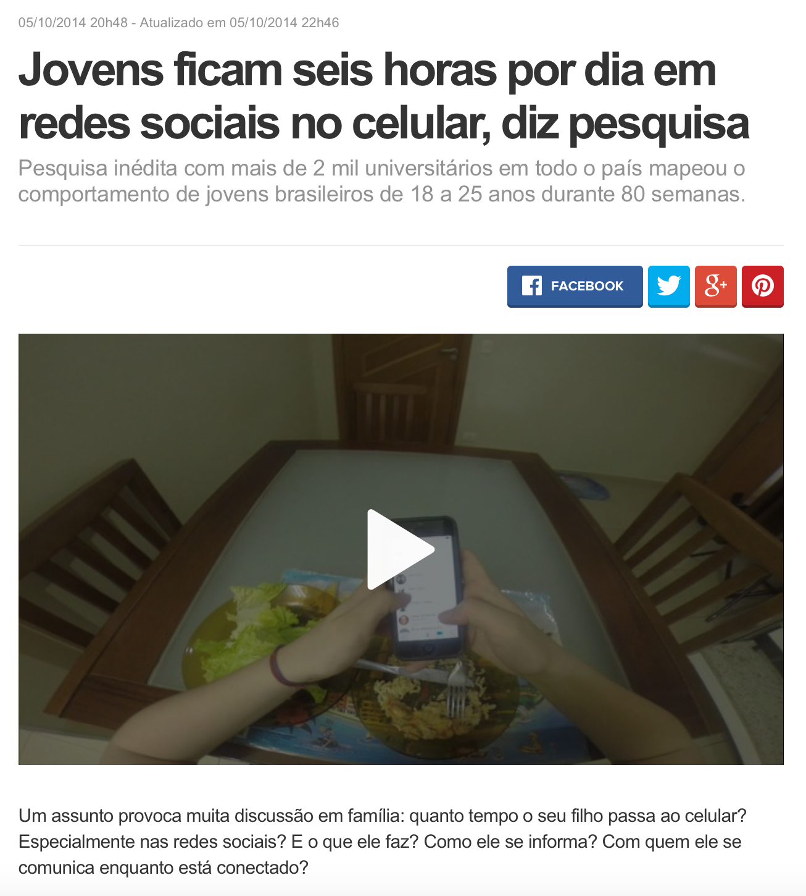

Slide 17
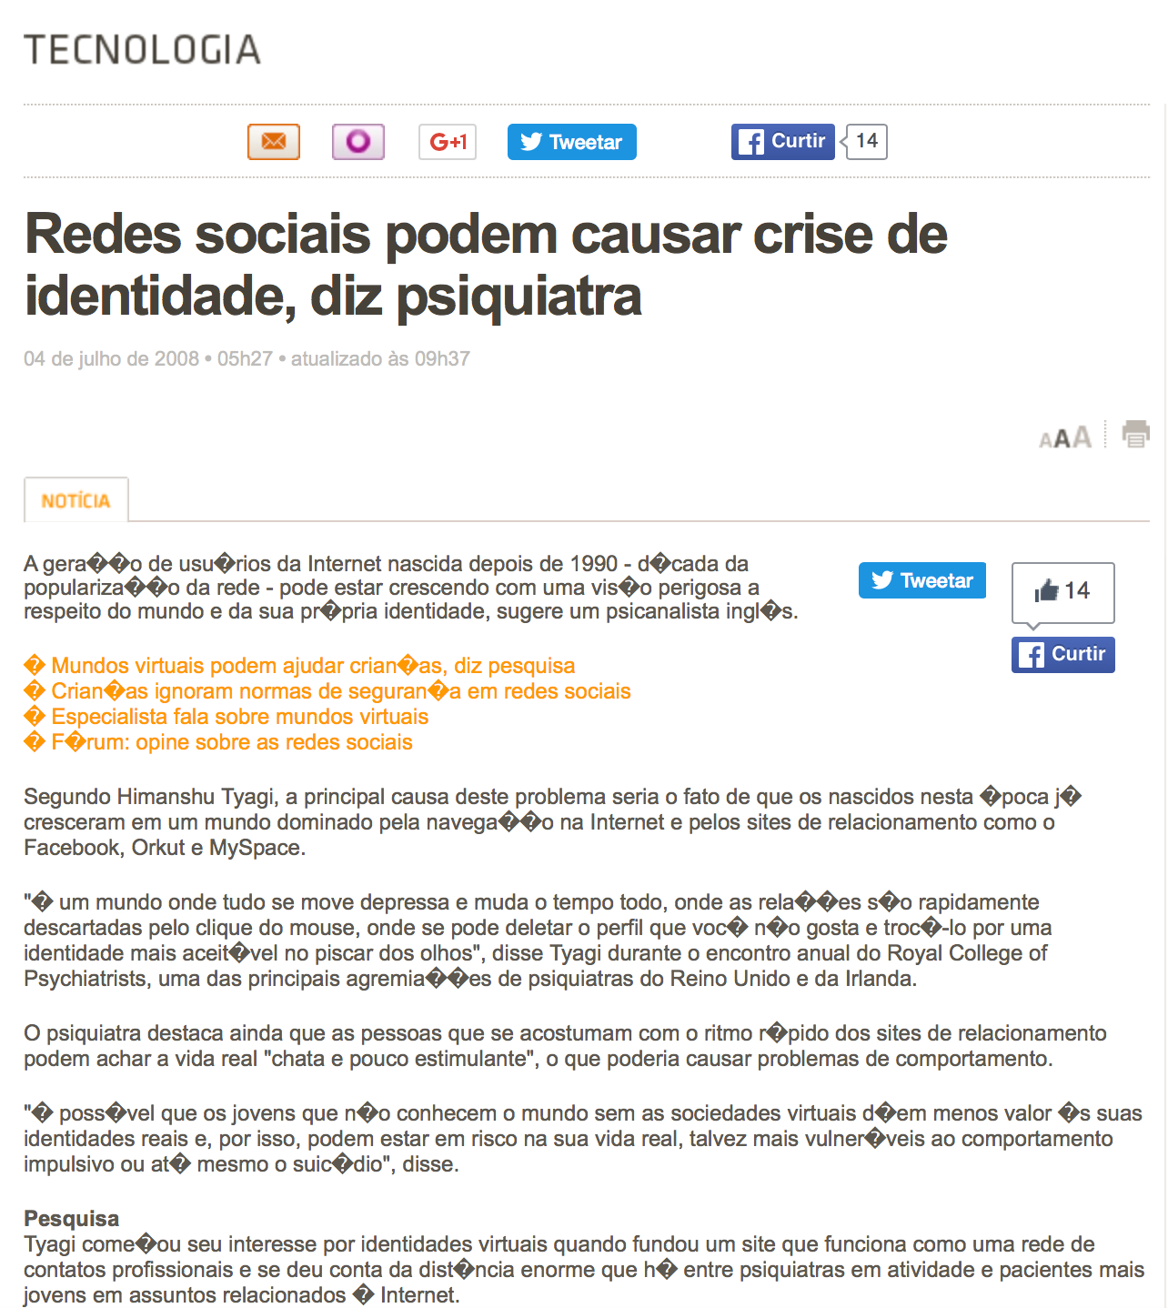

Slide 18
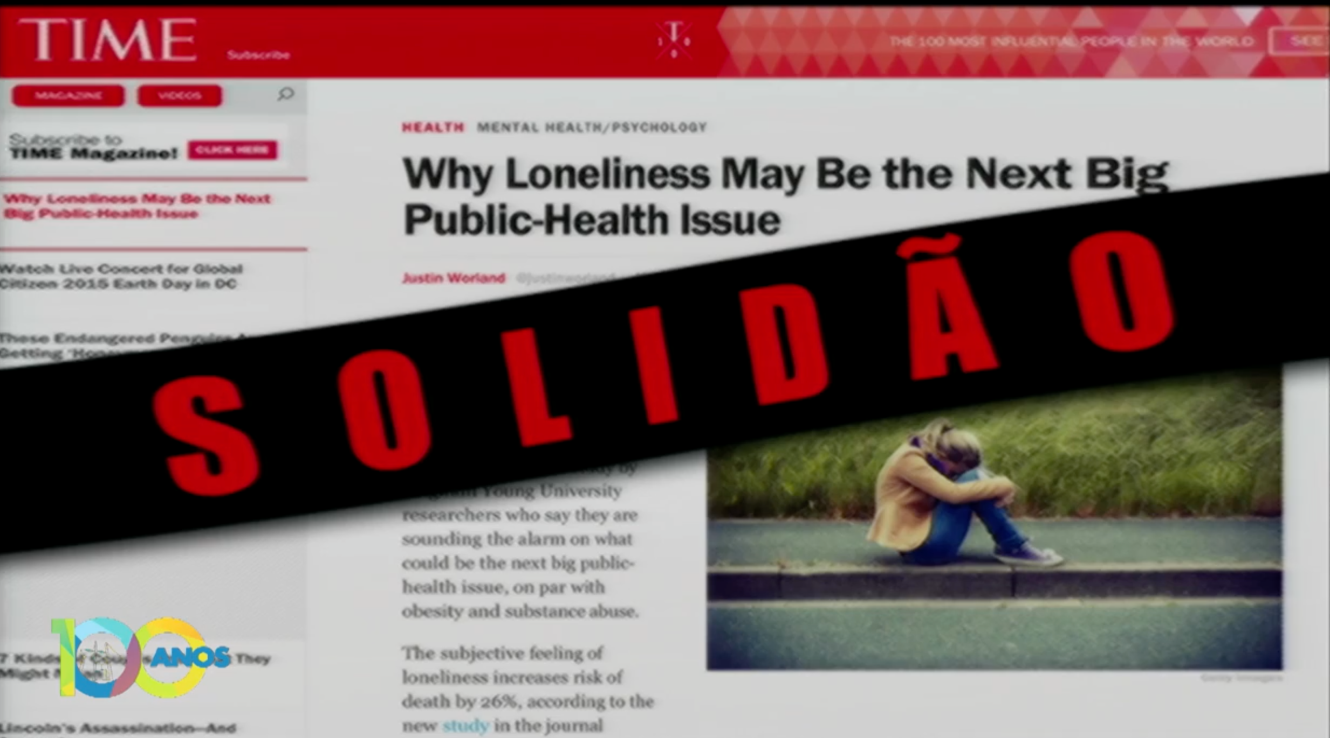
Notes:
Revista TIME , comenta “Porque solidão talvez seja o próximo grande caso(problema) de saúde-publica”.

Slide 21


Slide 22
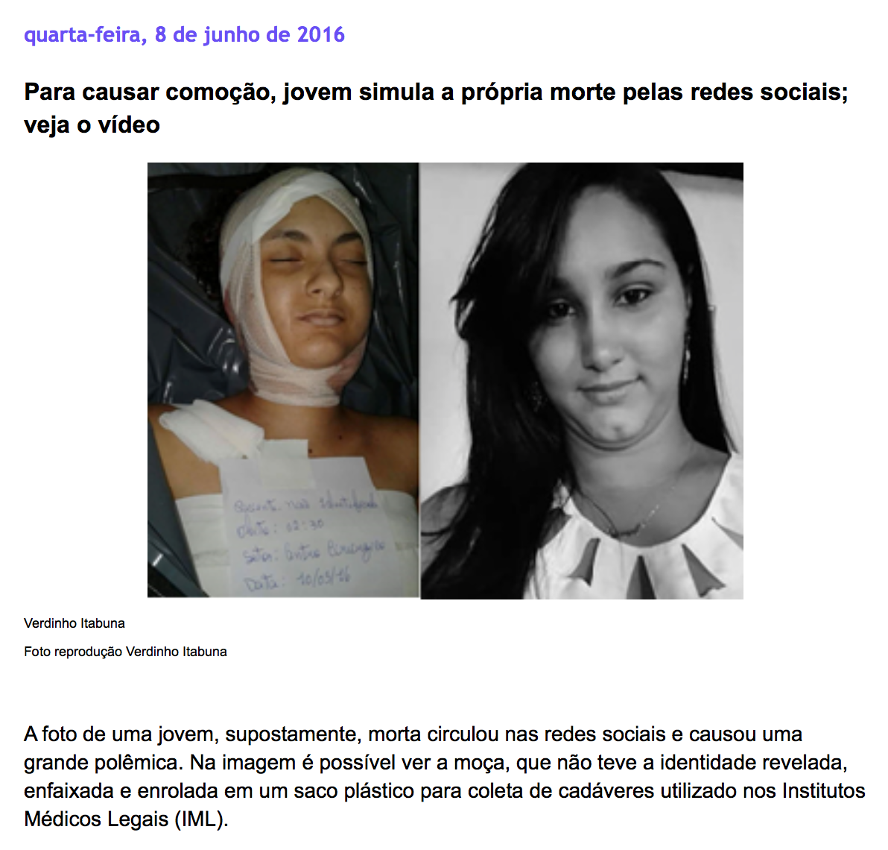

Slide 23
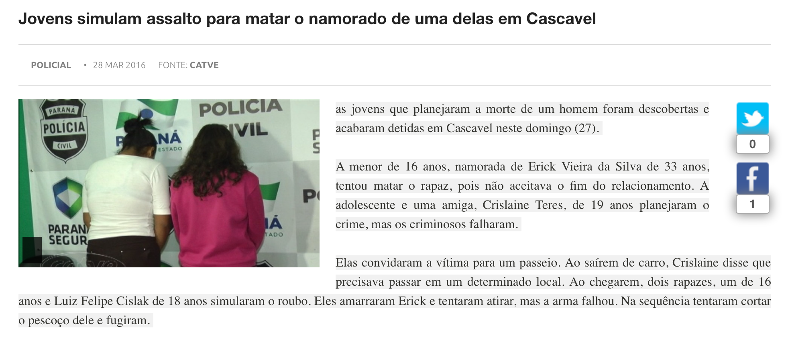

Slide 24
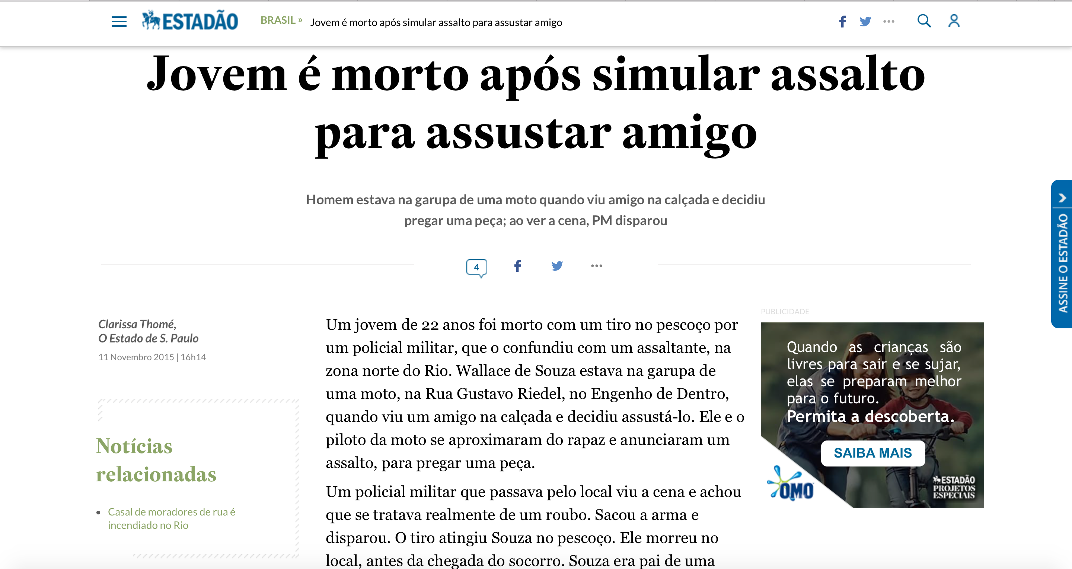

Slide 25
Antes eu te conhecia só por ouvir falar,mas agora eu te vejo com os meus próprios olhos.
Jó 42:5

